Slide 1


看组合体视图
看组合体视图的基本方法
看组合体视图的步骤

Slide 2








看组合体视图的基本方法
1. 将几个视图联系起来进行分析
一个视图不能确定物体的形状

Slide 3



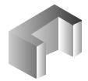
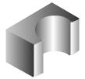
看组合体视图的基本方法
1. 将几个视图联系起来进行分析
有时两个视图也不能完全确定物体的形状

Slide 4
要将几个视图联系起来看
物体的主、俯视图相同，但形状不同

Slide 5
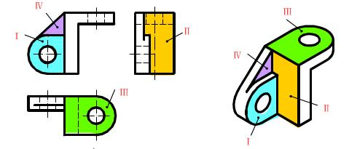
看组合体视图的基本方法
2. 要找出特征视图——最能反映物体形状特征的那个视图
主视图反映形体I、IV的特征；俯视图反映形体III的特征；左视图反映形体II的特征。

Slide 6
要找出特征视图
侧视图为物体的位置特征视图

Slide 7
看组合体视图的基本方法
3. 注意反映形体之间连接关系的图线

Slide 8
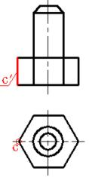
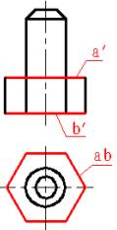

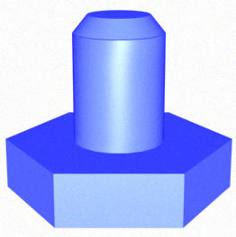
看组合体视图的基本方法
4. 明确视图中图线线框的含义
视图中的图线可以代表：
1）两平面的交线
2）平面的积聚性投影
3）曲面的转向轮廓线

Slide 9
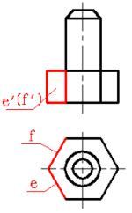
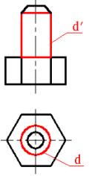
看组合体视图的基本方法
4. 明确视图中图线线框的含义
视图中的图线可以代表：
1）平面的投影
2）曲面的投影

Slide 10
看组合体视图的基本方法
5. 要善于构思空间形体
始终把空间想象和投影分析相结合
投影分析、空间想象
已知视图
物体形状
修正
对照
默想
物体的视图
两者完全符合
物体形状

Slide 11
看组合体视图的步骤

Slide 12
看组合体视图的步骤
形体分析法
1. 看图的基本方法
面形分析法
形体分析法
用“分线框、对投影”的方法分析出组合体由几部分组成；从特征视图入手，想象出各部分的形状；确定各部分间的相对位置关系及组合方式；最后综合想象出整体形状。
线面分析法
用“分线框、对投影”的方法分析物体各表面的形状，从而想象出物体的整体形状。
看图时以形体分析法为主，线面分析法为辅。

Slide 13
看组合体视图的步骤
2. 看图的步骤：
1）分线框，找投影。
以主视图为主，配合其它视图，找出反映物体特征较多的视图，从图上将物体分解成几部分。
2）对投影，识形体。
利用“三等”关系，划分出每一部分的三个投影，想象出它们的形状。当形体由切割方式形成时，常采用面形分析法对形体主要表面的形状进行分析，进而准确地想象出形体的形状。
3）定位置，想整体。
分析各部分间的相互位置关系，综合起来想象出物体的整体形状。

Slide 14
[例] 已知物体的两视图，试补画其俯视图。
利用局部孔和槽分解形体

Slide 17

[例] 已知物体的两视图，试补画其左视图。

Slide 18
[例] 已知物体的两视图，试补画其左视图。
P′
P
p

Slide 19
p

Slide 20
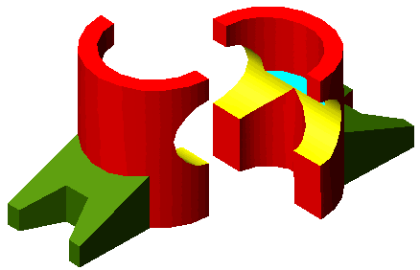
[例] 已知物体的两视图，试补画其左视图。
●
●
●
●
●
●
●
●
●

Slide 22
组合体常见的组合形式

Slide 23
简单结构一

Slide 24
简单结构二

Slide 25
简单结构三

Slide 26
简单结构四

Slide 27
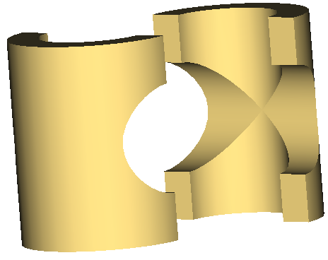
简单结构五

Slide 28
简单结构六

Slide 29
简单结构七

Slide 30
简单结构八

Slide 31

简单结构九

Slide 32
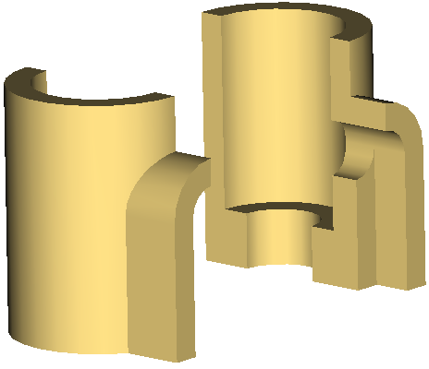
简单结构十

Slide 33
简单结构十一

Slide 34
切割式组合体读图举例

Slide 35



切割式组合体一： 由立体的轴测图画三视图。

Slide 36
切割式组合体二：由立体的轴测图画三视图。

Slide 37
切割式组合体三：由主、俯视图，画侧视图。
分析

Slide 38
切割式组合体四：由主、侧视图，画俯视图。
分析

Slide 39
步骤一
题目

Slide 40
步骤二
题目

Slide 41
步骤三
题目

Slide 42
完成

Slide 43
切割式组合体五：由主、侧视图，画俯视图。
分析

Slide 44
步骤一

Slide 45
步骤二

Slide 46
步骤三

Slide 47
完成

Slide 48
切割式组合体六：由俯、侧视图，画主视图。

Slide 49
切割式组合体七：由俯、侧视图，画主视图。

Slide 50
切割、叠加式组合体读图举例

Slide 51
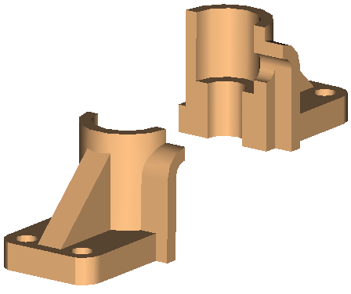
切割、叠加式组合体一：由三视图想象出物体的形状

Slide 52
切割、叠加式组合体二： 由三视图想象出物体的形状

Slide 53
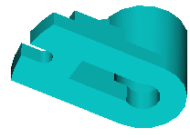
切割、叠加式组合体三: 由俯、侧视图，画主视图。
分析

Slide 54
步骤一

Slide 55
步骤二

Slide 56
步骤三

Slide 57
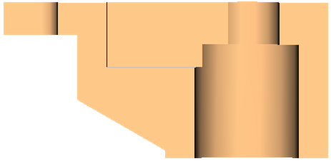
步骤四

Slide 58
步骤五

Slide 59
完成

Slide 60
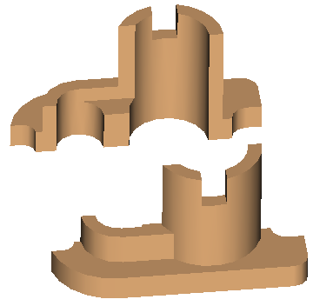
切割、叠加式组合体四: 由俯、侧视图，画主视图。
分析

Slide 61
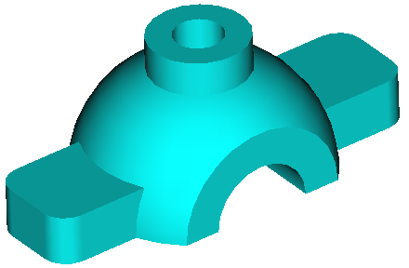
切割、叠加式组合体五：补画视图中的漏线

Slide 62
切割、叠加式组合体六: 补画视图中的漏线
线框中还套有线框，那么表示其中有凸起或凹陷，具有要根据其他视图综合判定。
借助视图中的线段、线框可见性，判断结构投影相重合的形体位置

Slide 63

看图二补三的题目：根据已知的两视图，求作第三视图，即看图二补三，是训练看图和画图的常用方法。这是在看懂已经的两视图基础上进行的。也是把形体分成几部分，并把形状想清楚后，依次一个个的补画完成的。补画的顺序一般是：先画主体的、大的，再画细节的、小的。先画外形，再画内形。切忌作图过程的盲目性。注意运用9字方针，并正确判别可见性与机贯线。
当两形体叠加或挖切时，其表面过渡关系是：两形体表面平齐时相接处无界线；两形体不平齐时，结合处应有分界线；两形体表面相切时，相切处无界线；两形体相交时，相交处有交线。

Slide 64
作业
习题册：
  P50∽P60

